Slide 1
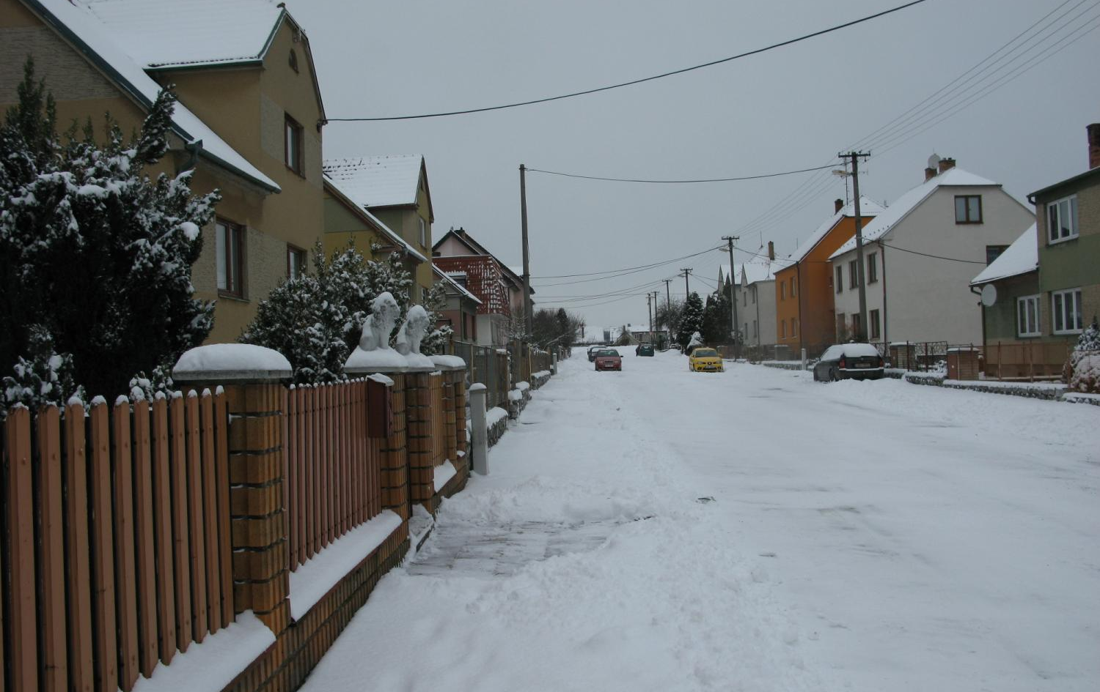
Jak probíhá u nás v Molenburku letošní zima. Obrázek je z dnešního rána, ale již napadla další dávka sněhu

Slide 2
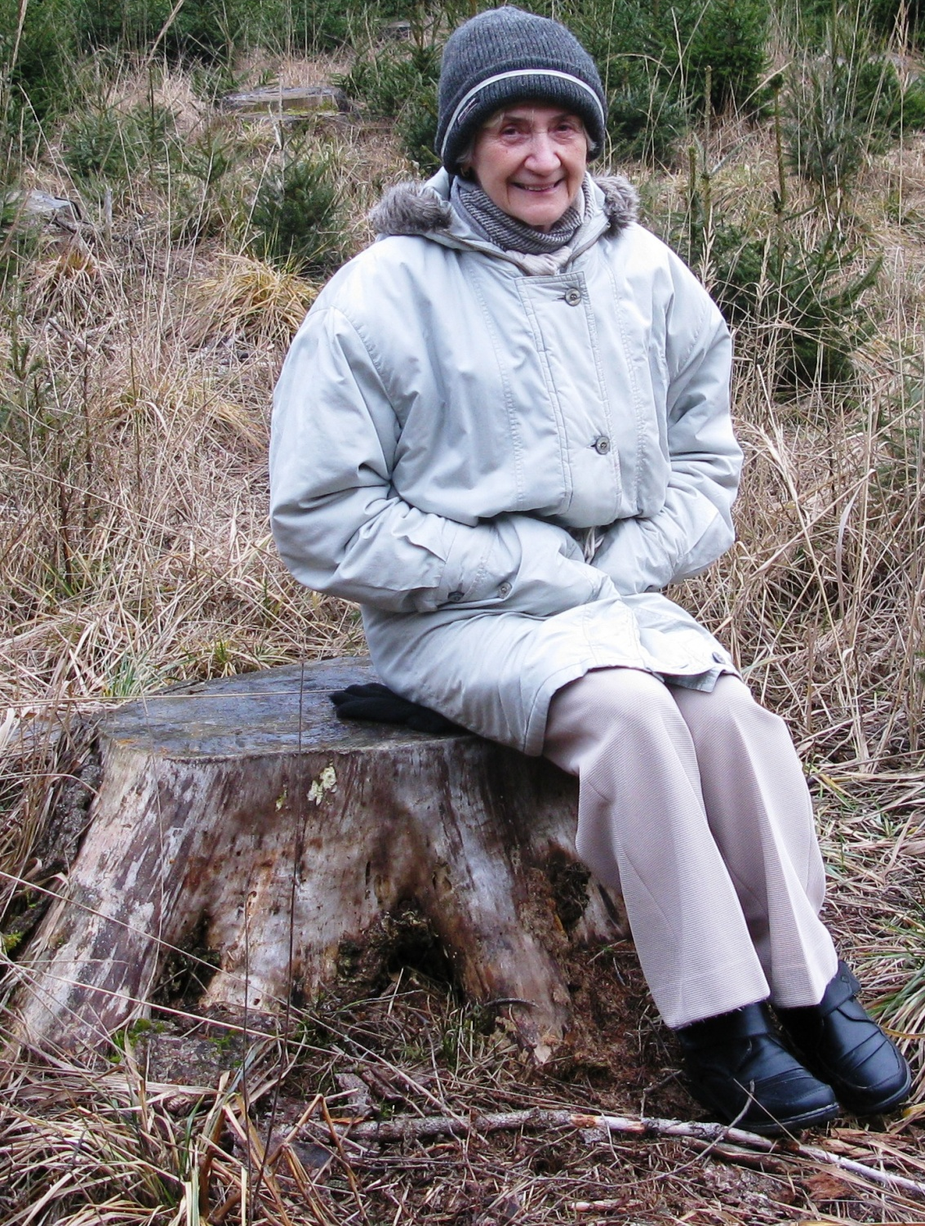
V neděli jsme si ještě vyšli s Hedvičkou do našeho lesíku, podívat se na náš pařízek. Sněhu bylo málo. Na sluníčku žádný.

Slide 3
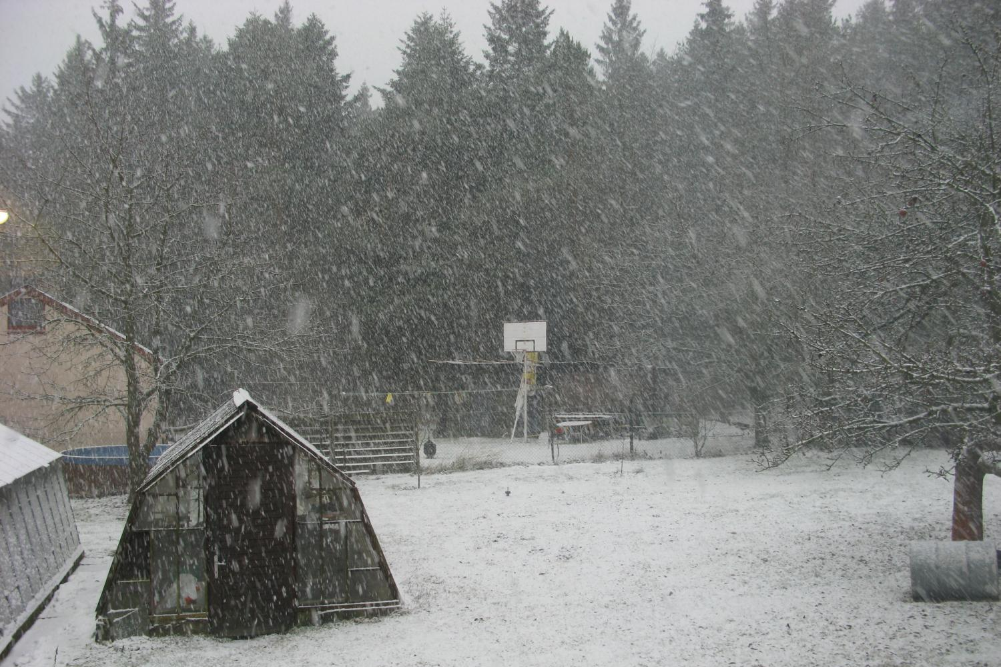
Postupně to začalo.

Slide 4
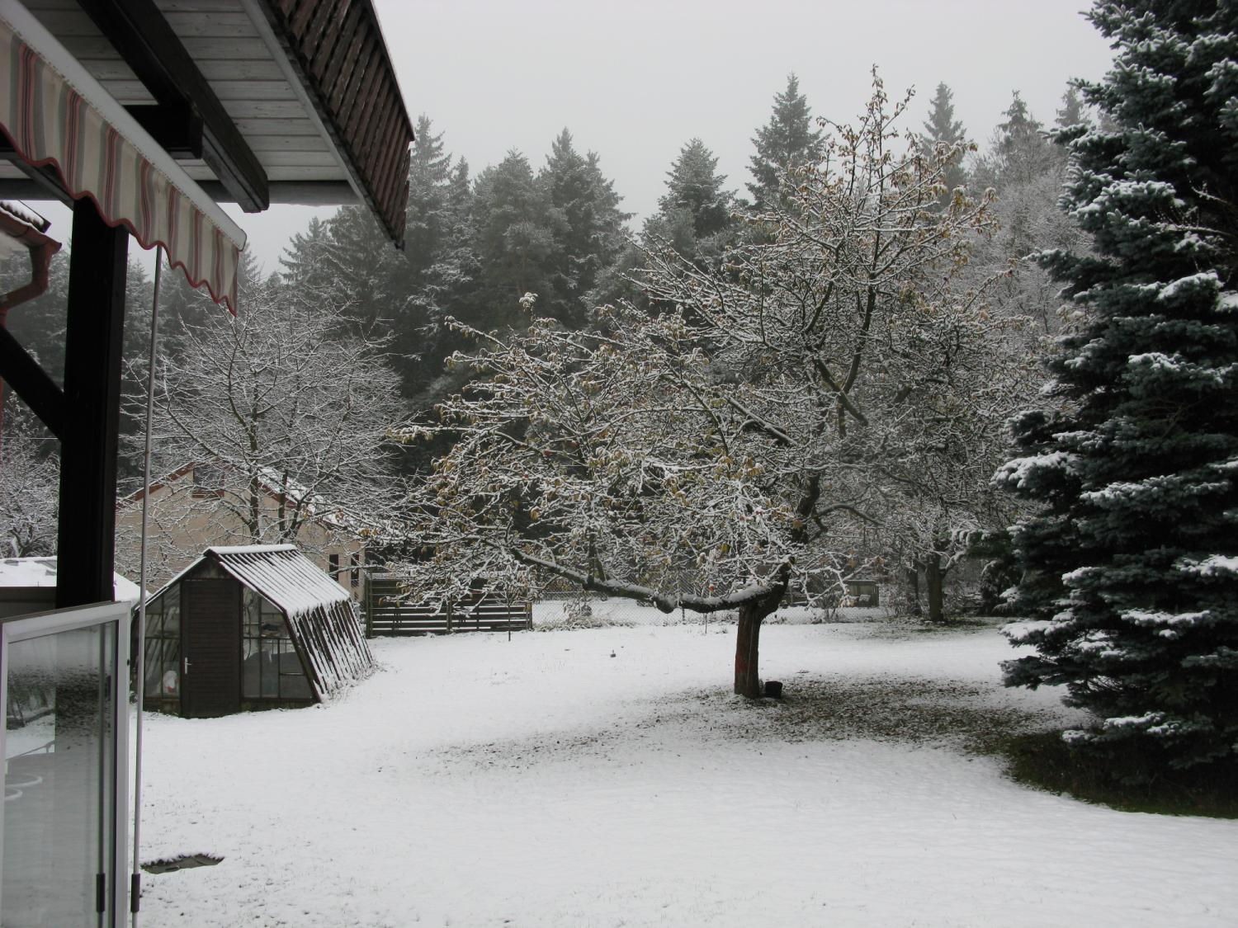

Slide 5
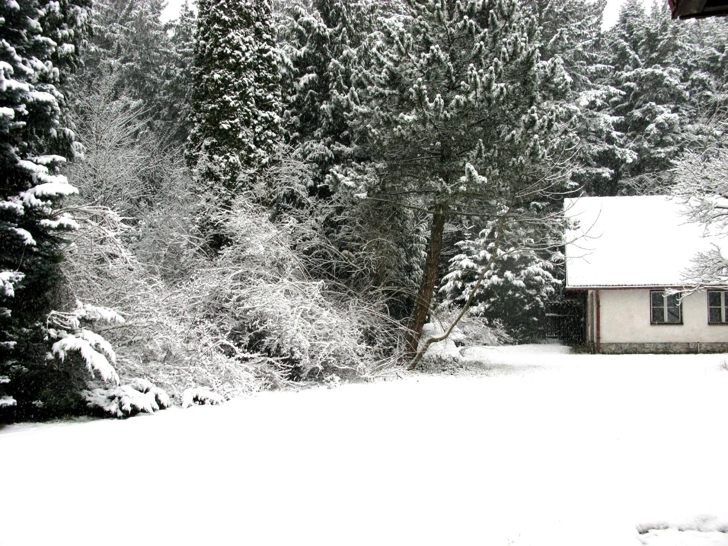

Slide 6
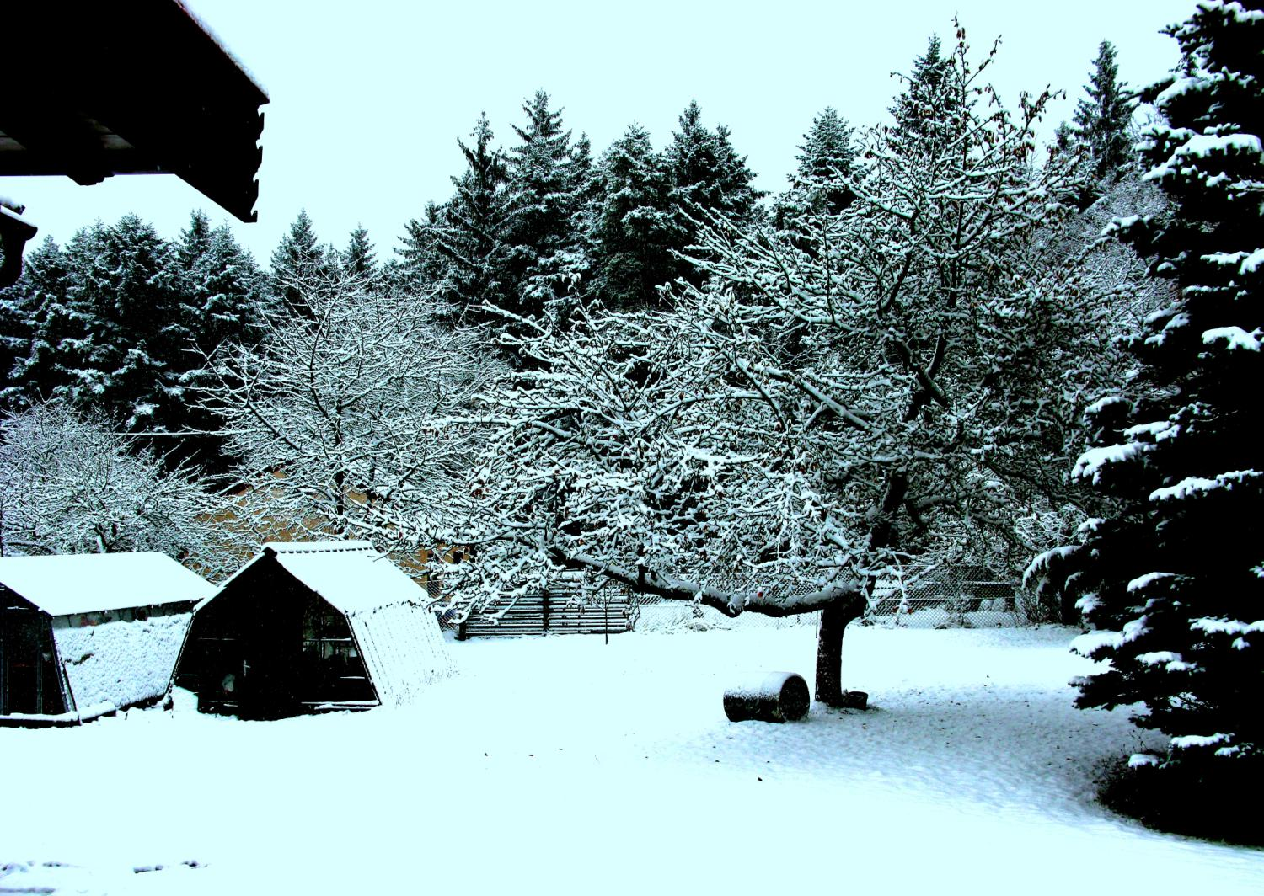

Slide 7
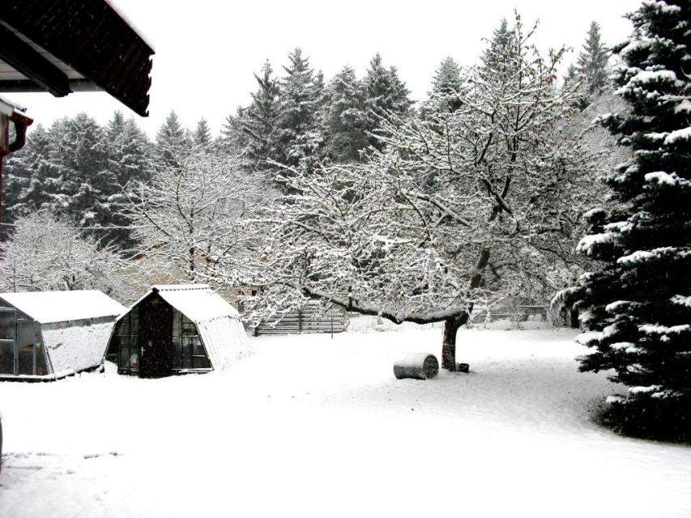

Slide 8
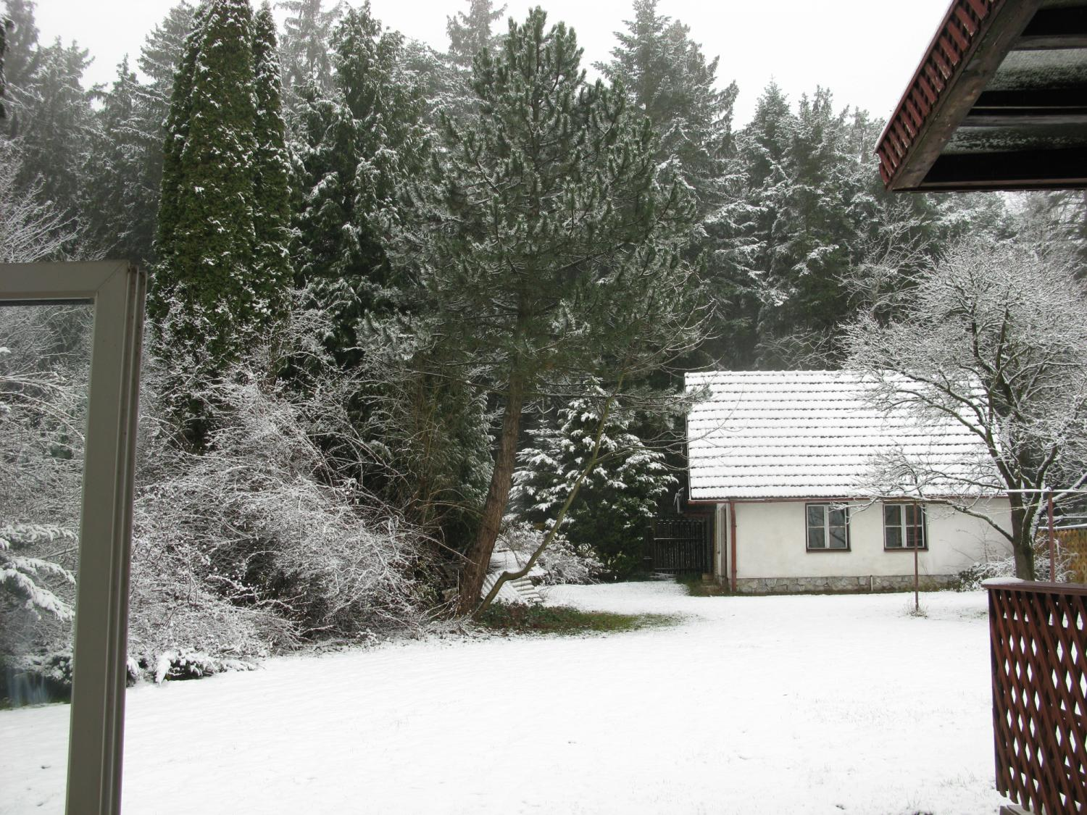

Slide 9
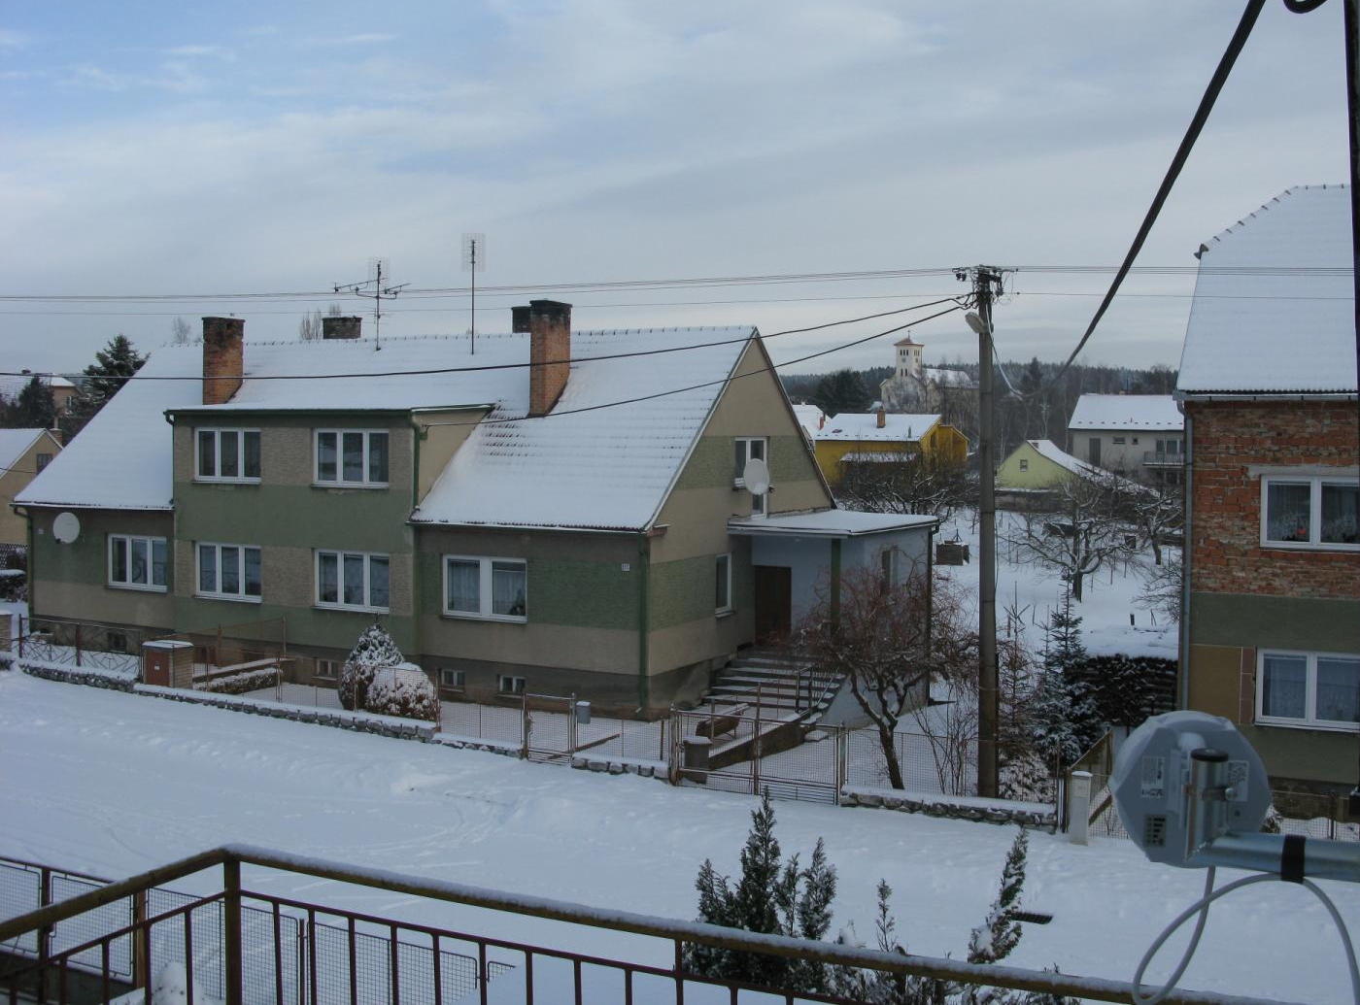

Slide 10
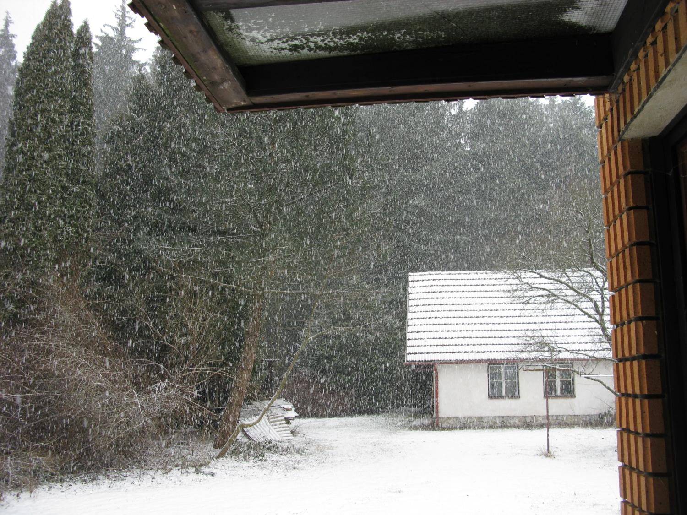

Slide 11
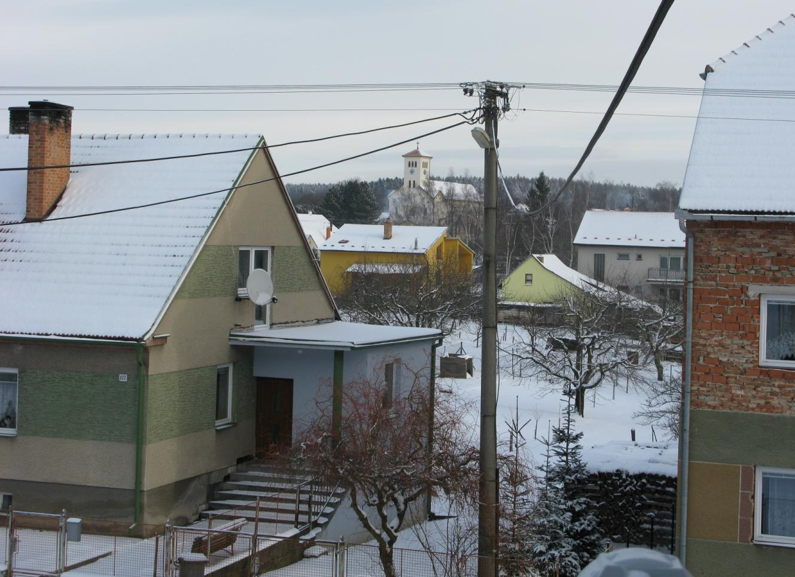

Slide 12
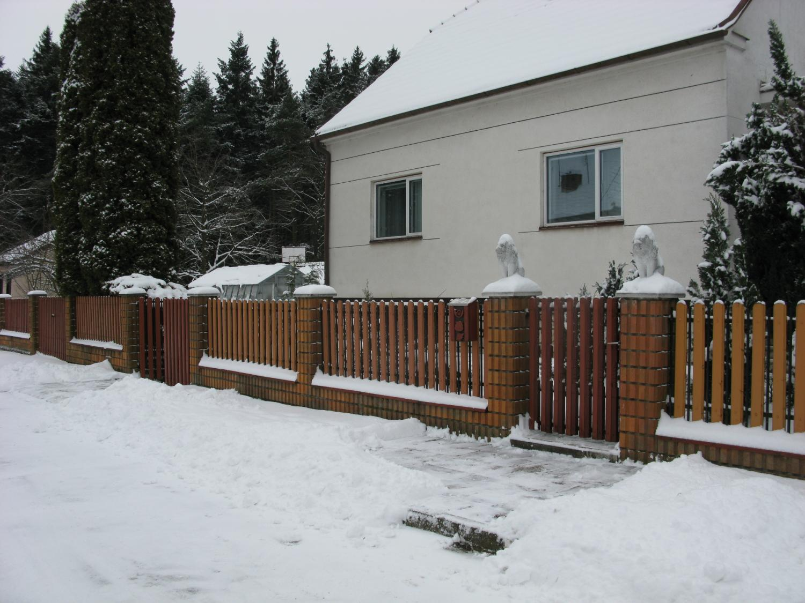

Slide 13
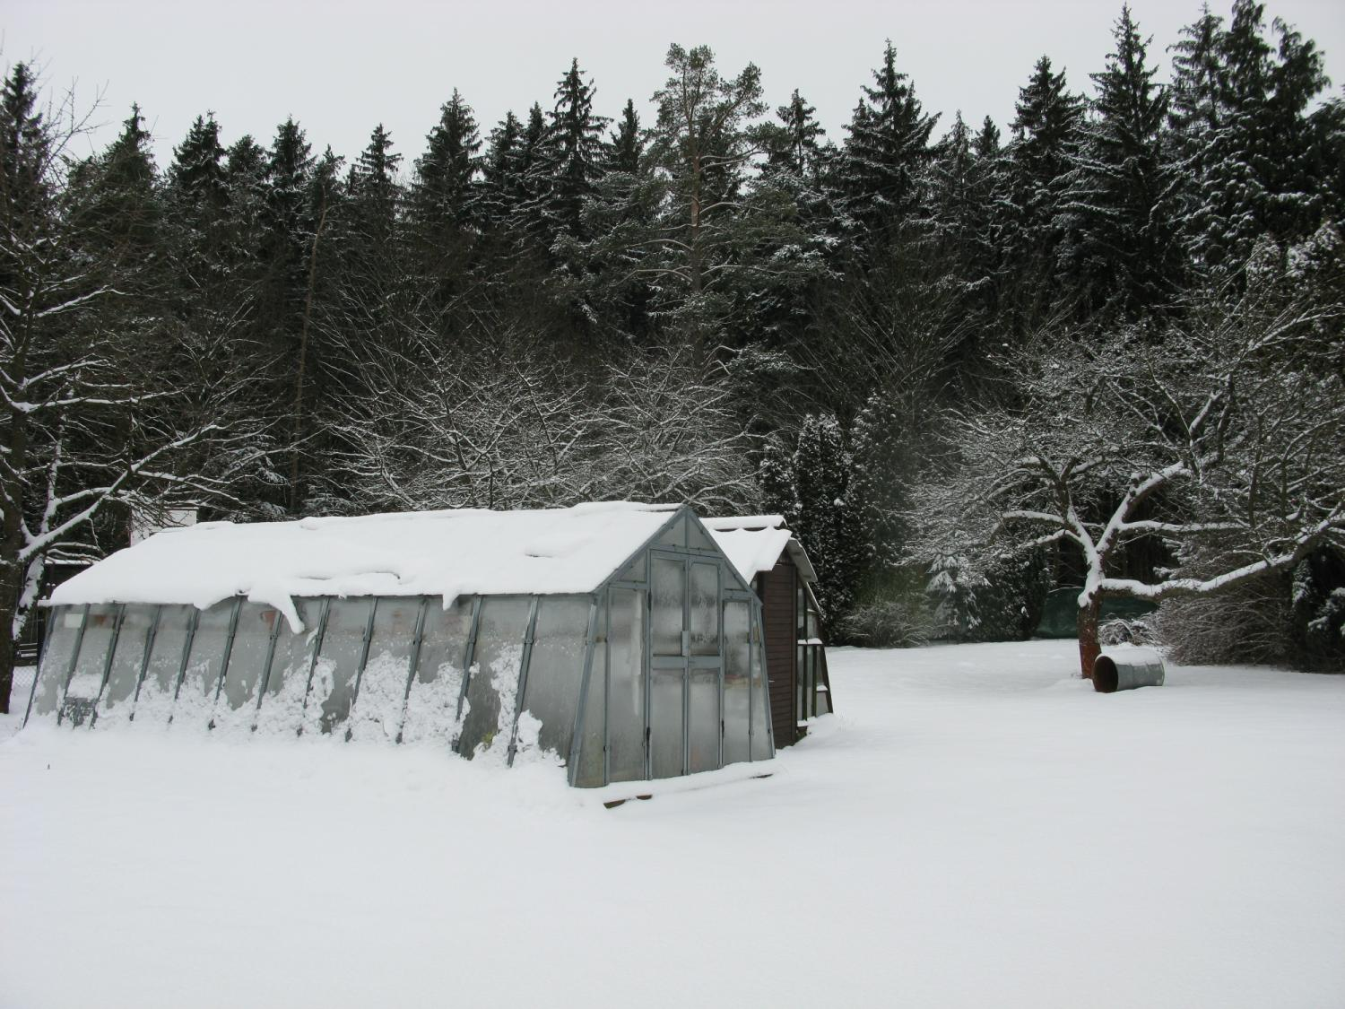

Slide 14
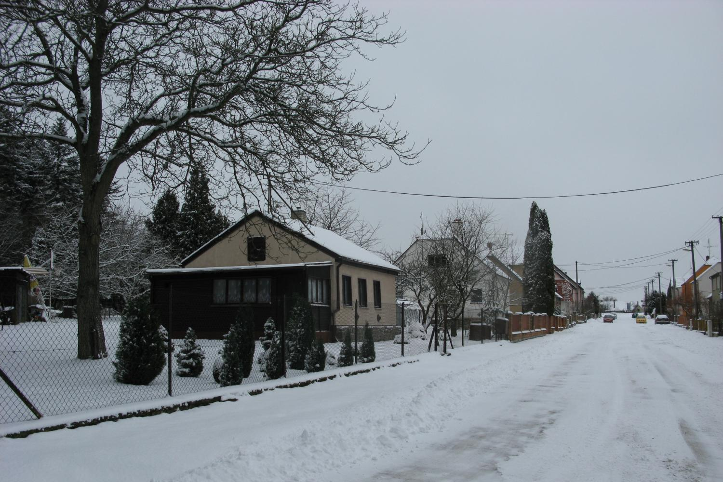
Naše ulice od lesa

Slide 15
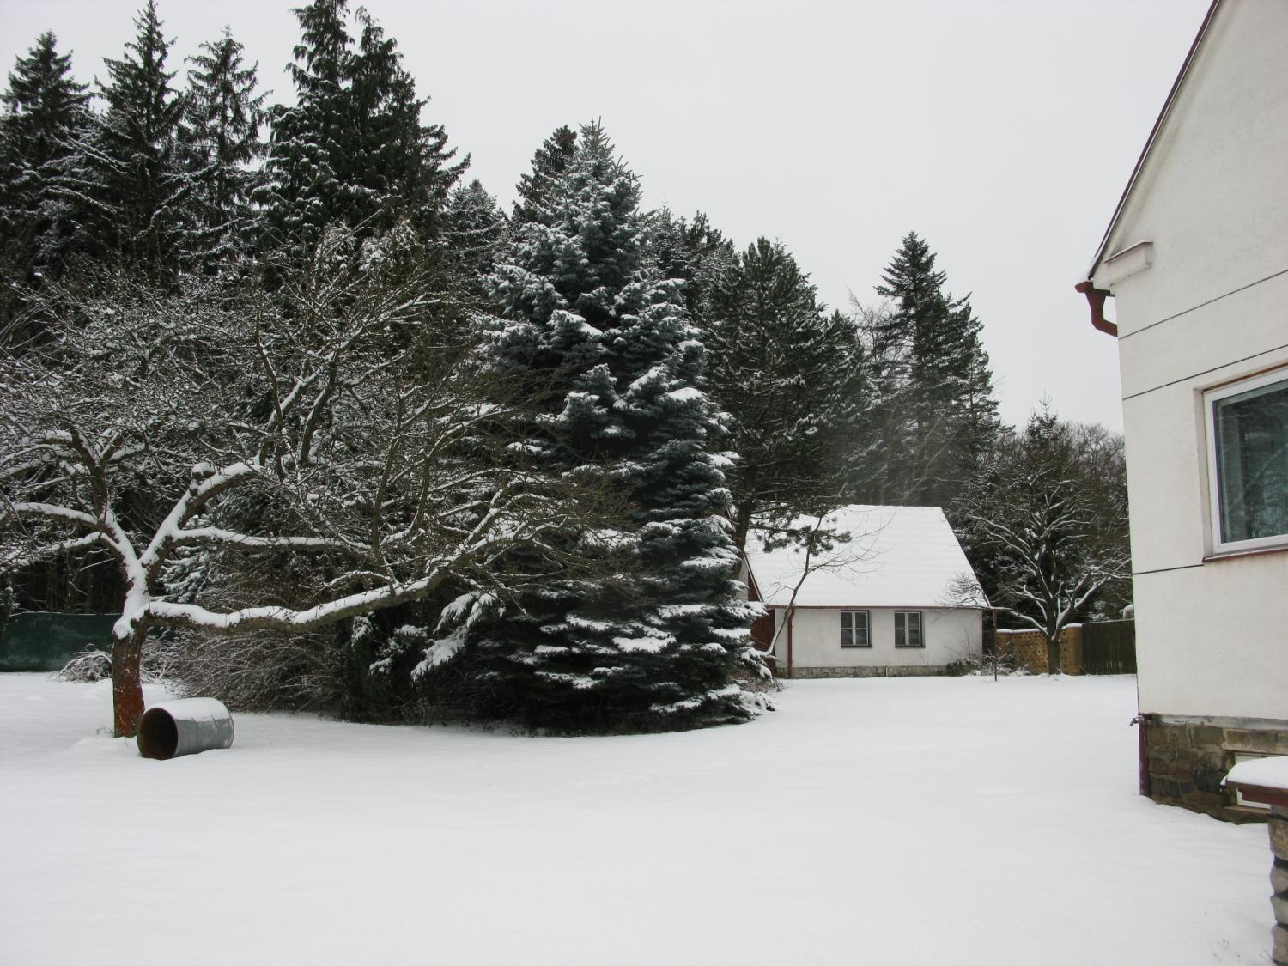

Slide 16
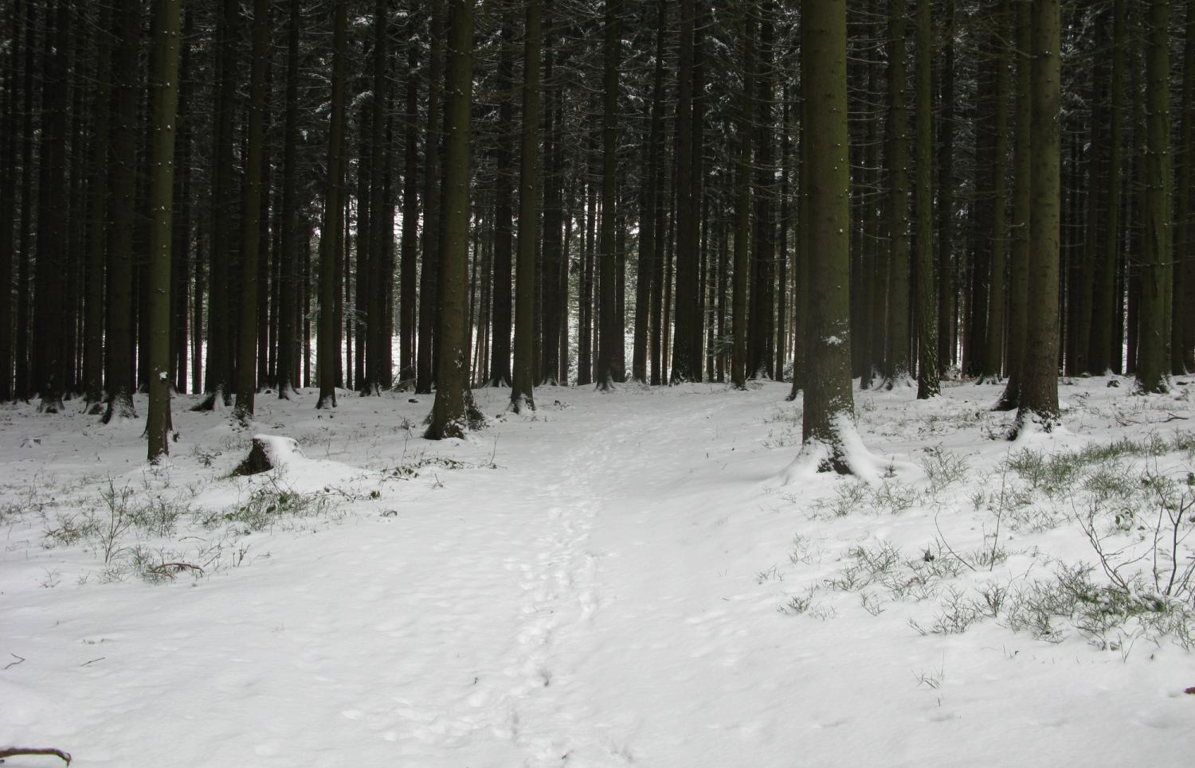
Dneska jenom na kraj lesíka a honem domů do tepla.

